Slide 1
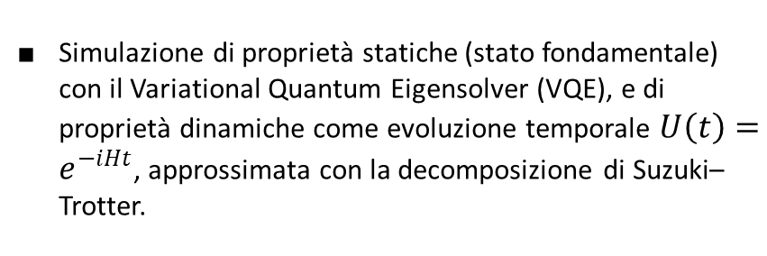


INTRODUZIONE
Cos'è la simulazione quantistica
Il problema appena visto (costo esponenziale) ha una risposta: non calcolare H, riprodurla
Il Variational Quantum Eigensolver (VQE) e la decomposizione di Suzuki–Trotter sono i due metodi con cui questa tesi realizza concretamente le due proprietà, statica e dinamica.
VQE — principio variazionale:
Si prepara uno stato $\left.∣ψ\left(θ\right)\right\rangle$ con un circuito che dipende da parametri $θ$, e si misura la sua energia $E\left(θ\right)=\left\langle ψ\left(θ\right)∣H∣ψ\left(θ\right)\right\rangle$. Il principio variazionale garantisce che $E\left(θ\right)≥E_{0}$​ per ogni $θ$: non si può mai scendere sotto l'energia vera. Un ottimizzatore classico regola $θ$ per abbassare $E\left(θ\right)$ il più possibile, avvicinandosi così allo stato fondamentale.
Trotter — l'evoluzione approssimata:
L'evoluzione esatta $U\left(t\right)=e^{−iHt}$ non si implementa direttamente su un circuito quando $H$ ha più termini che non commutano fra loro. La si spezza in molti passi piccoli:
$$U\left(t\right)≈{\left(e^{−iH_{1}τ}e^{−iH_{2}τ}\right)}^{N}, τ=t/N$$
Ogni fattore, preso singolarmente, si implementa esattamente in un circuito; l'approssimazione introduce un errore che si riduce aumentando $N$ — più passi, più fedeltà, a costo di un circuito più lungo.
Un computer classico non può simulare in modo efficiente un sistema quantistico, perché lo spazio degli stati cresce esponenzialmente con il numero di particelle — per $N$ spin-1/2, la dimensione è
$$\dim\left(ℋ\right)=2^{N}$$
(la stessa crescita già vista in "Contesto": oltre $N≈50$ spin, fuori portata per qualunque supercomputer).
La sua proposta: usare un sistema quantistico per simularne un altro. Invece di rappresentare $2^{N}$ ampiezze in memoria, si costruisce un dispositivo quantistico controllabile la cui evoluzione riproduce direttamente quella del sistema target:
$$U_{\text{sim}}\left(t\right)=e^{−iH_{\text{sim}}t} ⟷ U\left(t\right)=e^{−iHt}$$
Il costo non è più esponenziale nello spazio degli stati, ma polinomiale nel numero di qubit — è questa l'osservazione che rende la simulazione quantistica, in linea di principio, praticabile dove quella classica non lo è.
Un qubit (o bit quantistico) è l'unità di misura fondamentale dell'informazione nel calcolo quantistico, l'equivalente del bit tradizionale dei computer classici.
Caratterisitiche del quibit:
Stato misto (Sovrapposizione): Mentre un bit normale può essere solo 0 o 1 (come un interruttore della luce acceso o spento), un qubit può essere 0, 1 oppure entrambi contemporaneamente grazie alla sovrapposizione quantistica.
La misurazione: Il qubit mantiene questa natura "doppia" finché non viene osservato o misurato; nel momento esatto della lettura, il suo stato collassa definendosi in modo definitivo come 0 o 1.
Entanglement (Correlazione quantistica): I qubit possono essere collegati tra loro in modo che lo stato di uno influenzi istantaneamente l'altro, permettendo di elaborare una quantità immensa di dati a una velocità inarrivabile per i computer tradizionali.
Idea di Feynman (1982): un sistema quantistico controllabile riproduce H
Mappatura dei gradi di libertà fisici (qui: spin-1/2 ) → qubit, diretto, nessun mapping fermionico
Simulazione di proprietà statiche (stato fondamentale) con il Variational Quantum Eigensolver (VQE), e di proprietà dinamiche come evoluzione temporale $U\left(t\right)=e^{−iHt}$, approssimata con la decomposizione di Suzuki–Trotter.

